Slide 1

2021 SEMI Project
babmokja
Team name. 지금 배고프죠?

Slide 2



팀 소개
1. 프로젝트 전반적 프로세스 및 팀 관리
2. 업체 프론드엔드 제작
3. 업체 백엔드 구현
(문의게시판/ 매출 등..)
1. 고객페이지 프론트엔드 제작
2. 고객페이지 백엔드 구현
1. 데이터베이스 총괄
2. 관리자페이지 프론트엔드 제작 및 전체적인 백엔드 관리
3. 프로젝트 전체적 QA담당
황주희
송아현
손성훈
1. 고객 페이지 프론트엔드 제작
2. 업체 페이지 백엔드 구현
(페이징 처리, 회원가입, 로그인, 메뉴관리, 리뷰)
1. 유저회원가입
2. 마이페이지
3. 리뷰작성(사진첨부)
4. 프론트앤드
1. 프론트 앤드 구현
2. 화면간 이동구현(관리자)
3. 로그인 구현(암호화)
4. 세금 계산서 출력
5. 고객, 업주 건의 게시판 댓글 작성 구현
황준호
전혜림
채도혁

Slide 3
01
02
CONTENTS
프로젝트 소개
기획을 하게된 이유
프로젝트 간단 설명
모델
논리모델
물리모델
유스케이스 다이어그램

Slide 4



001
프로젝트 소개

Slide 5


01 프로젝트 소개
babmokja
강남권 식당을 대상으로 배달, 픽업 사이트
배달
픽업예약
픽업

Slide 6


01 프로젝트 소개
기획을 하게된 이유
O2O (Online to Offline) 이란…?
온라인과 오프라인을 연계하는 서비스

Slide 7
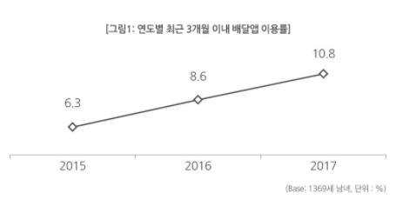
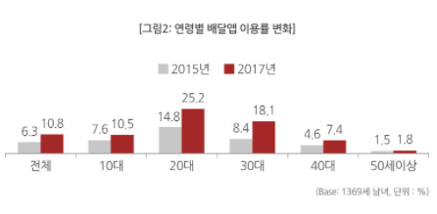
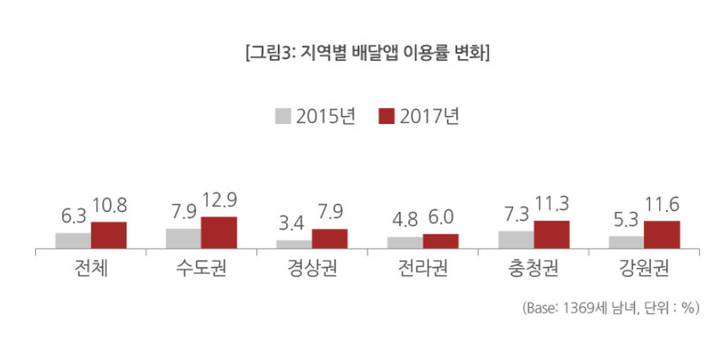
01 프로젝트 소개
기획을 하게 된 이유
출처: https://www.hrc.co.kr/infocenter/trendreport_view.asp?FIELD=&KEY=&TABLE=issue1&PAGE=2&NUM=114&CMD=view

Slide 8
01 프로젝트 소개
프로젝트 간단 설명
bobmokja 접속
회원가입
및
로그인
카테고리
검색
(시각화)
음식점
선택
예약
or
배달/픽업 선택
결제수단
선택
(카카오페이 Or
현금)

Slide 9
002
모델

Slide 10
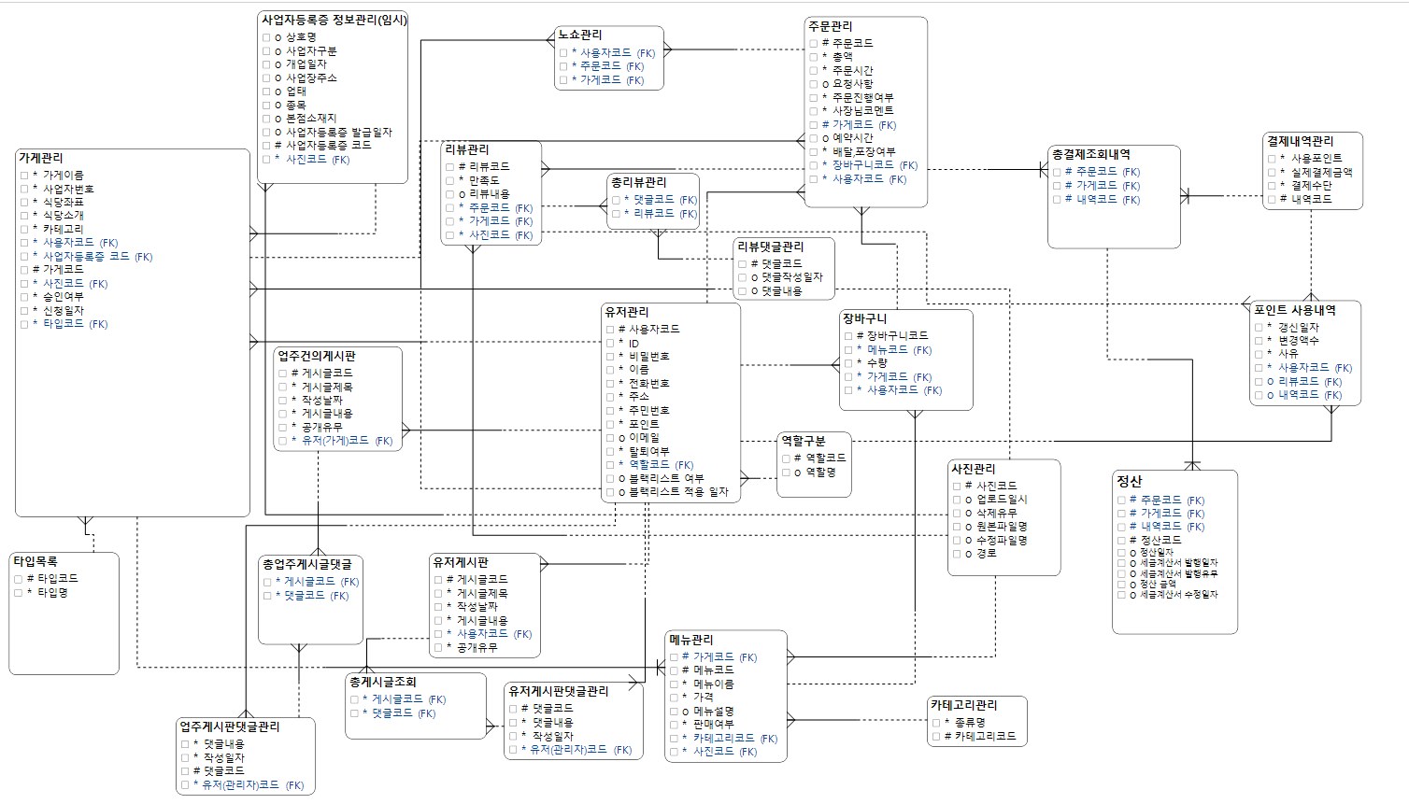
02 모델
논리 모델

Slide 11
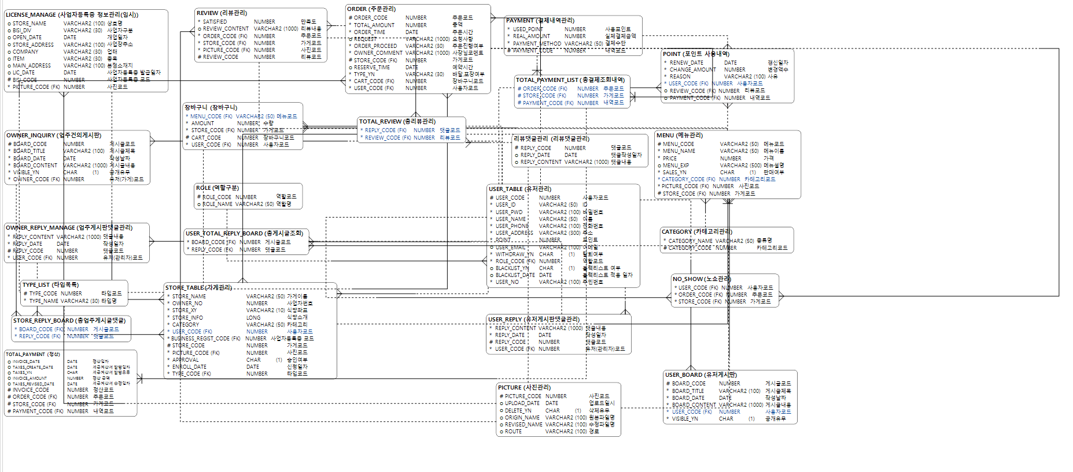
02 모델
물리 모델

Slide 12
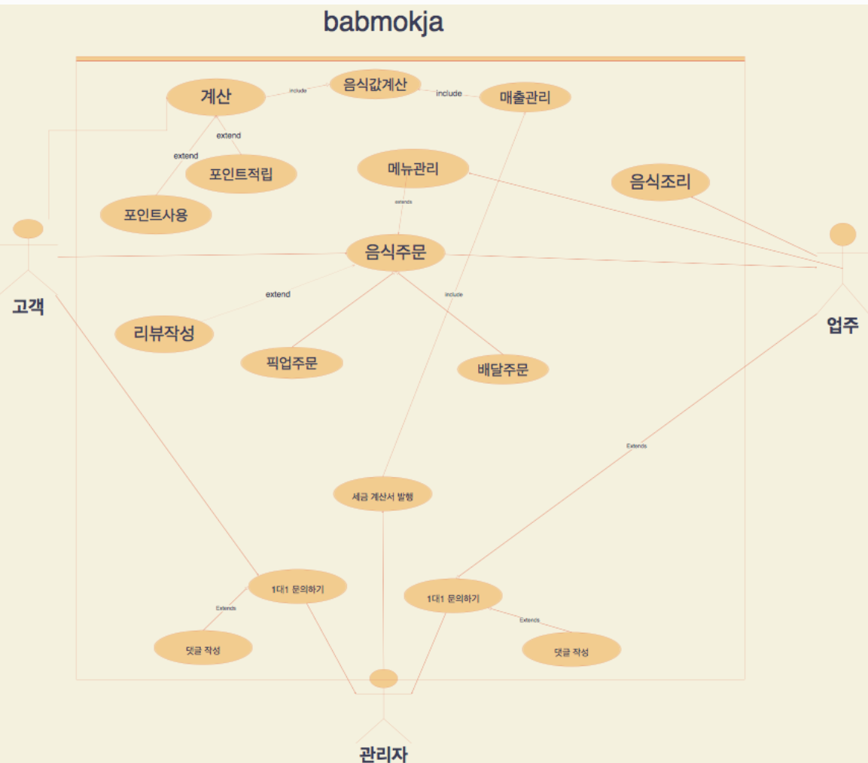
02 모델
유스케이스 다이어그램

Slide 13
[
]
유저

Slide 14
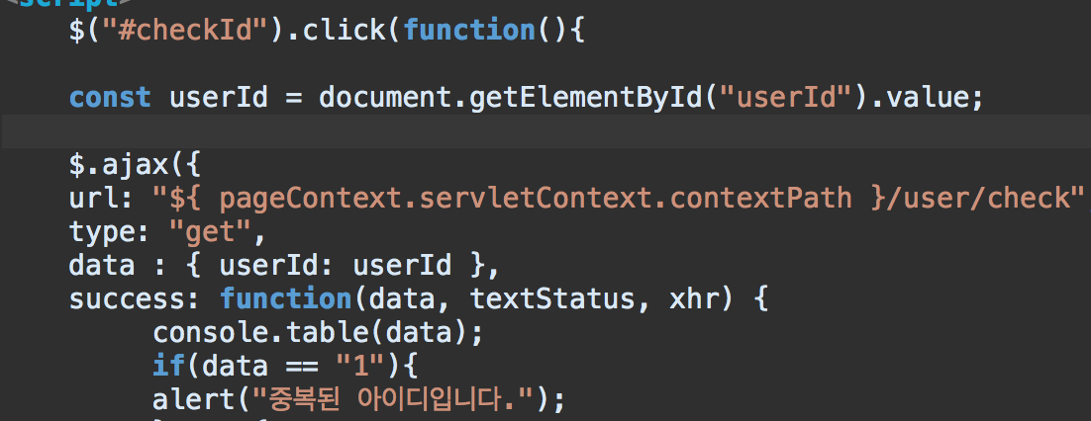
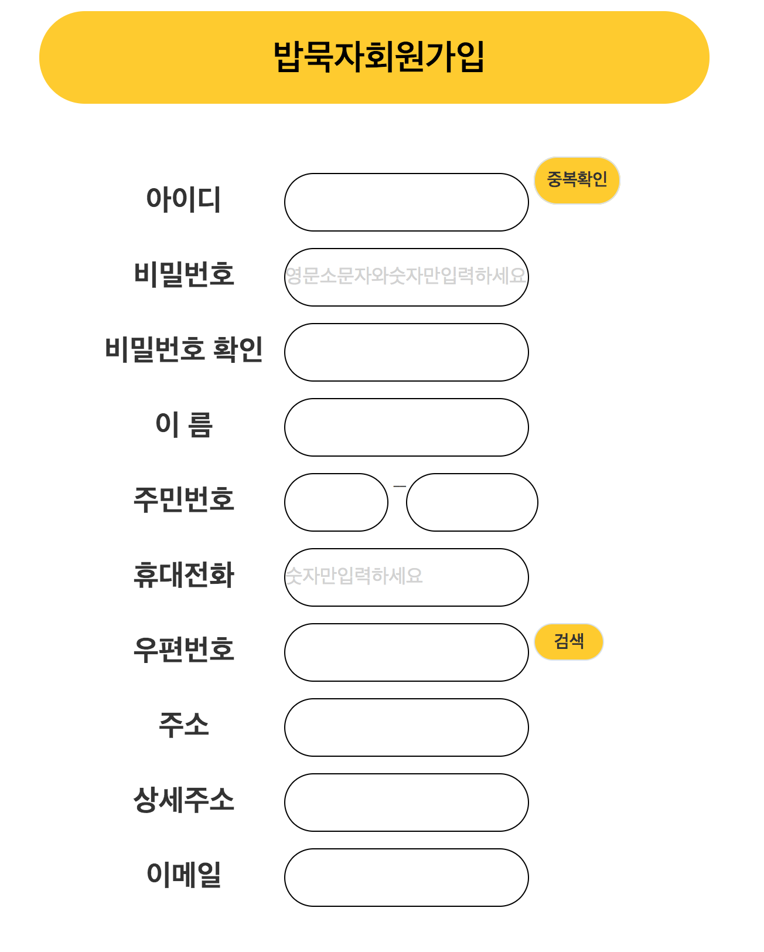
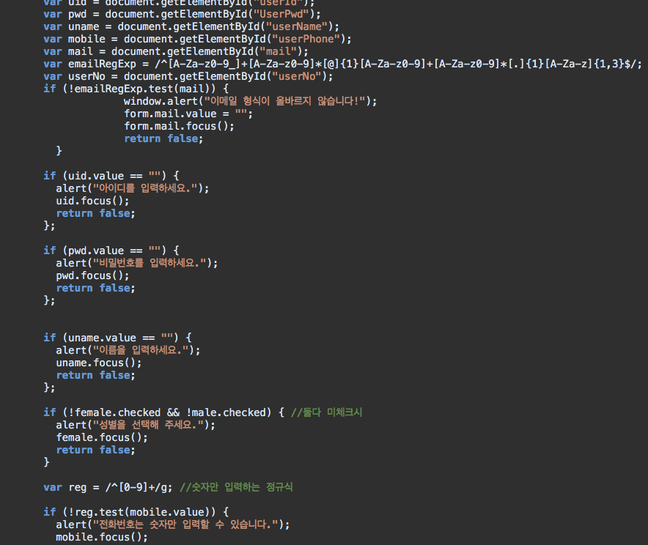
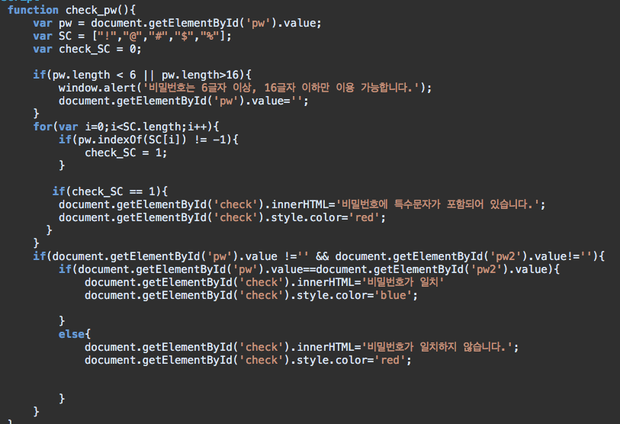
전혜림
AJAX를 이용한 중복확인
유효성검사

Slide 15
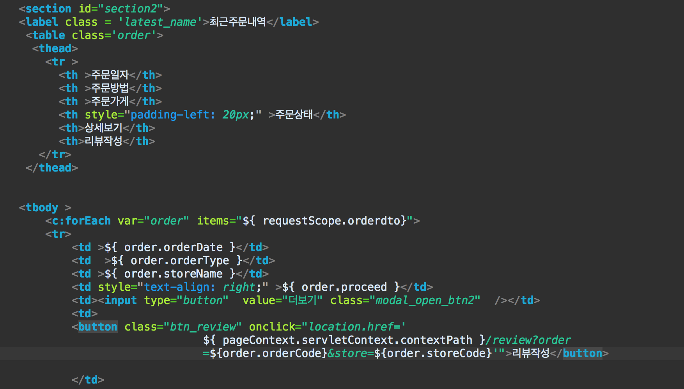
전혜림
세션에 저장된 회원정보를 불러오기

Slide 16
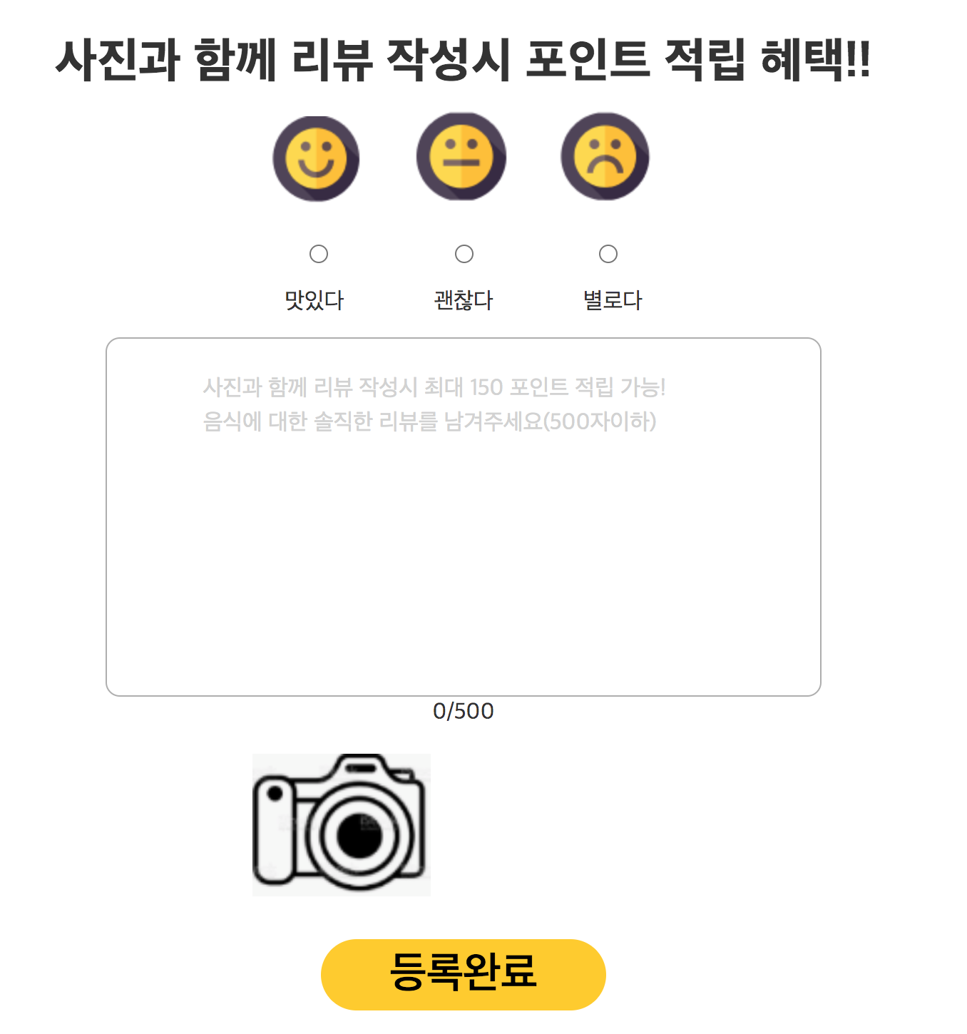
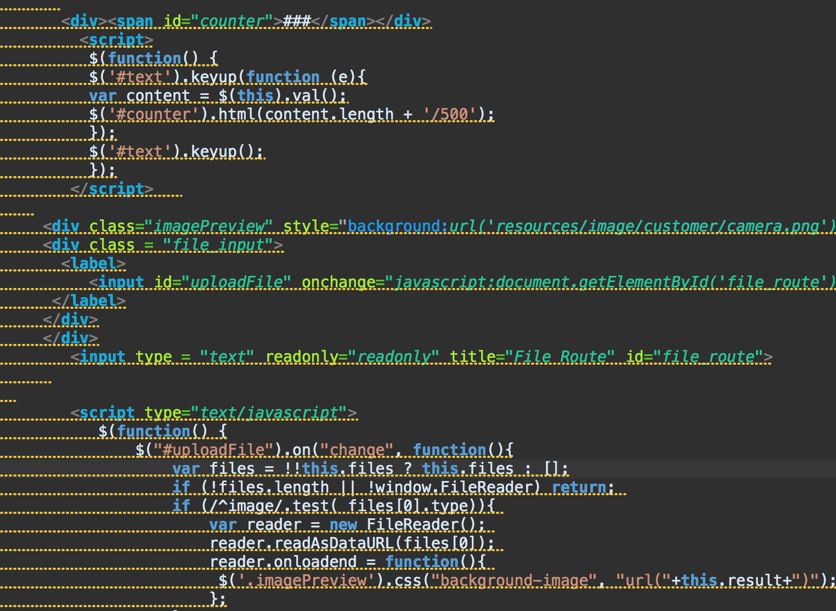
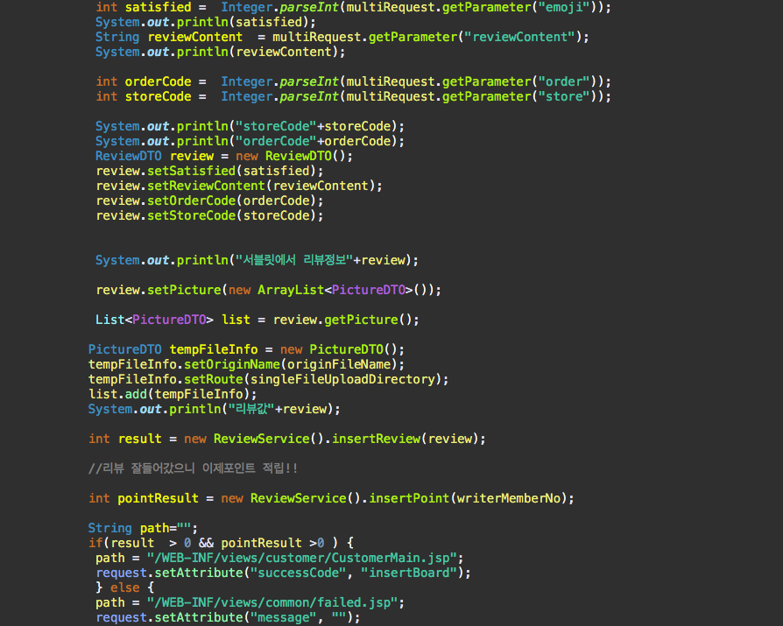
전혜림
제이쿼리를 이용하여 글자수 제한과 사진파일 미리보기
MultiRequest를 이용하여 사진파일 업데이트

Slide 17
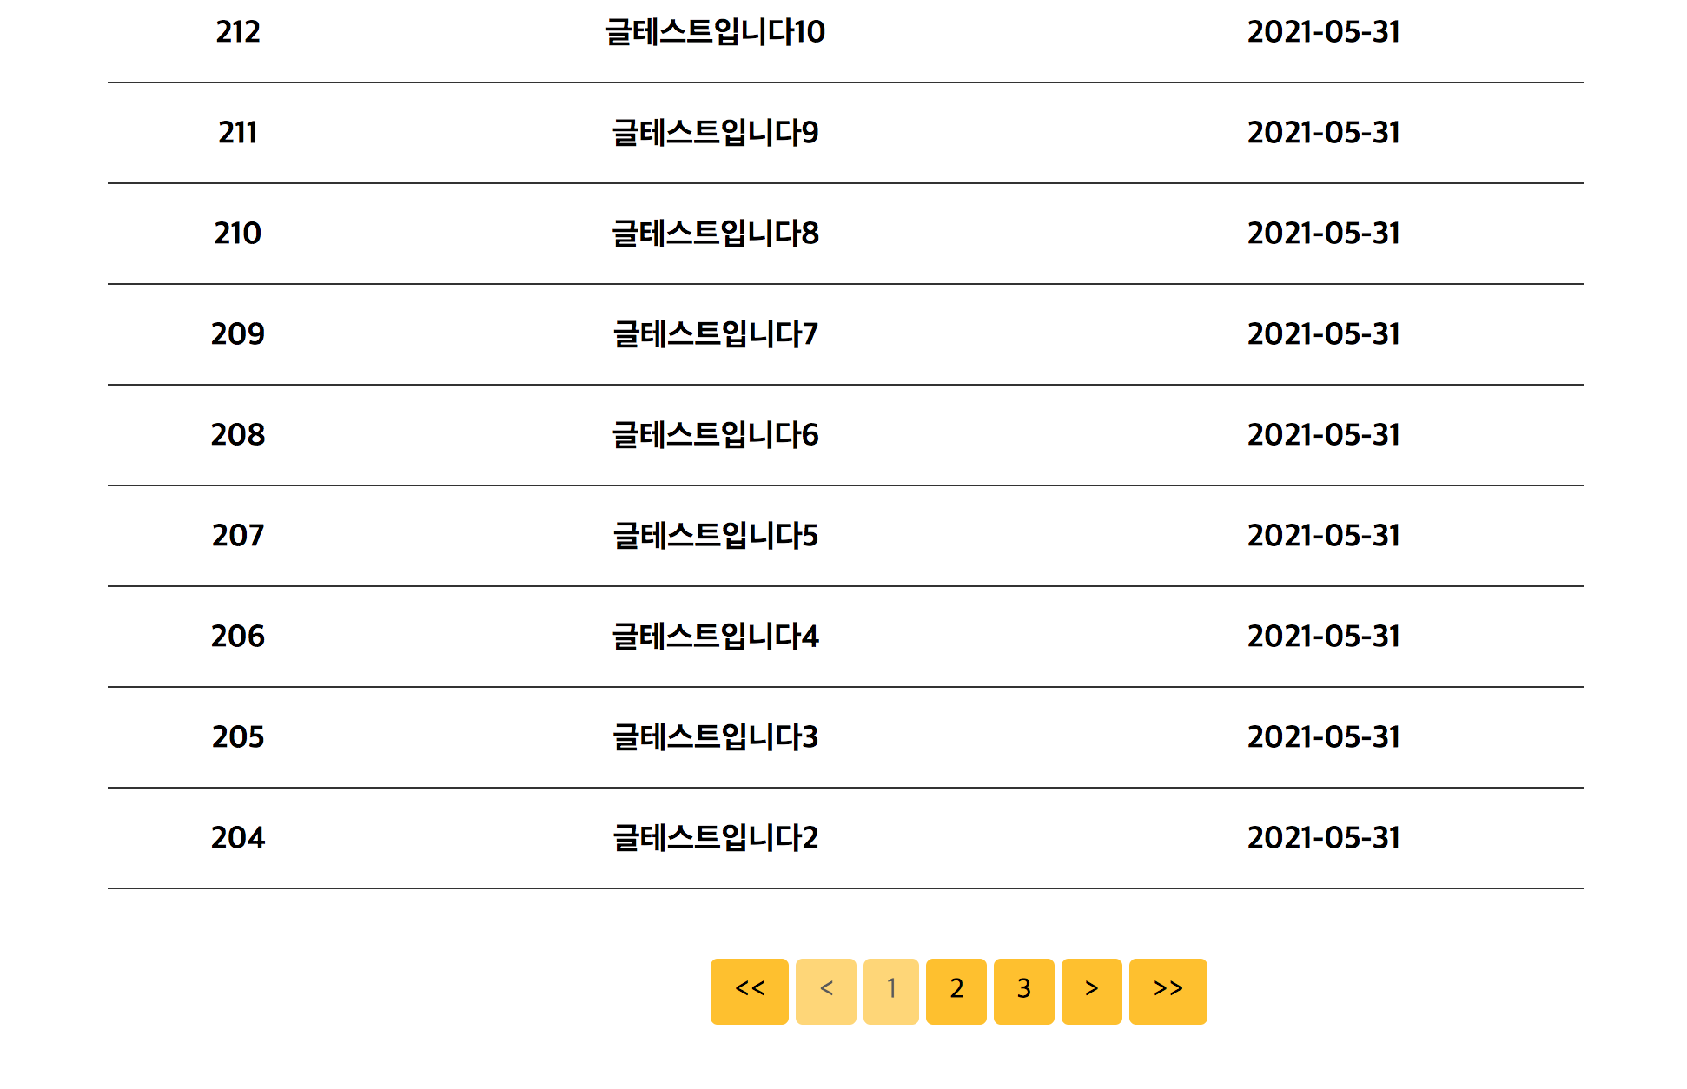
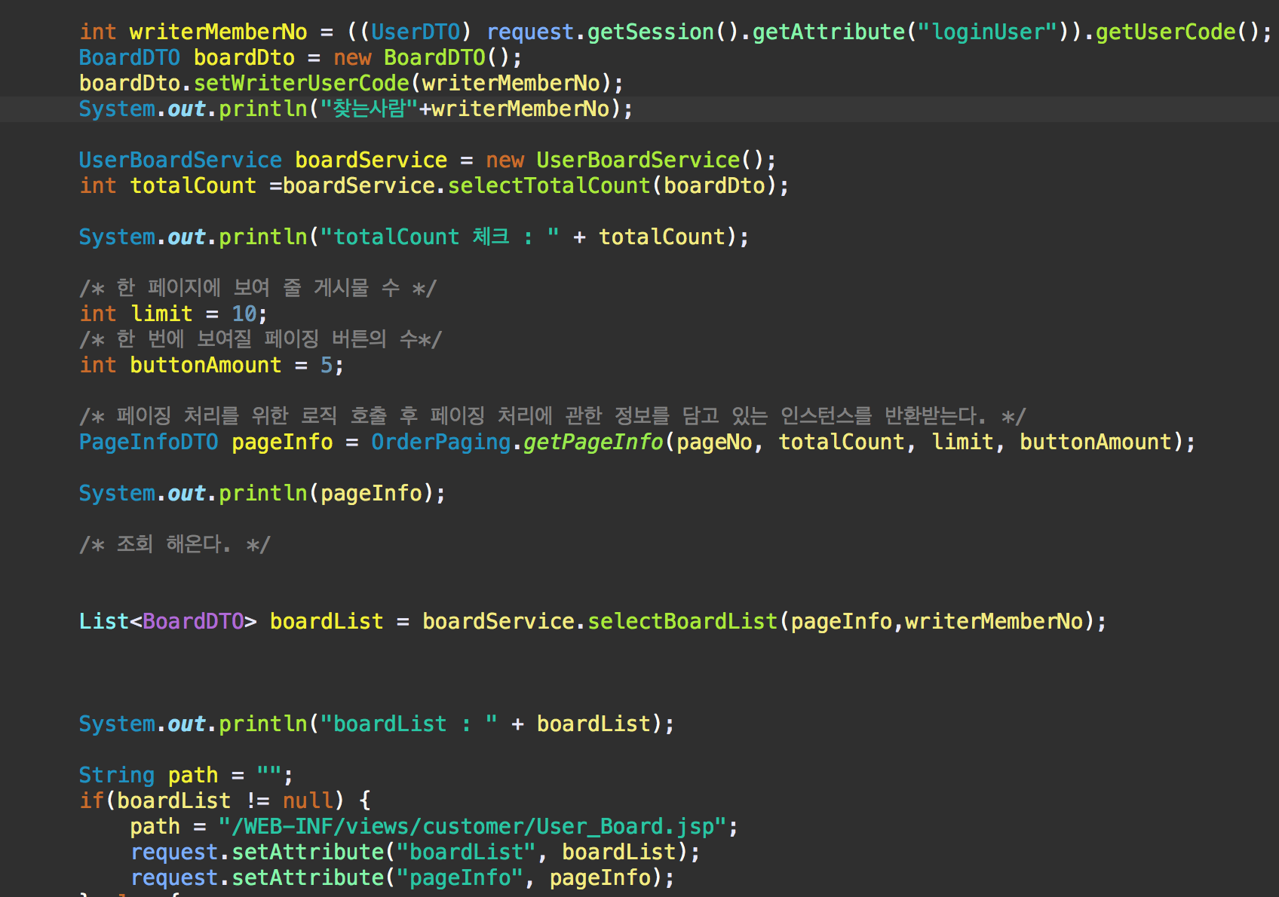
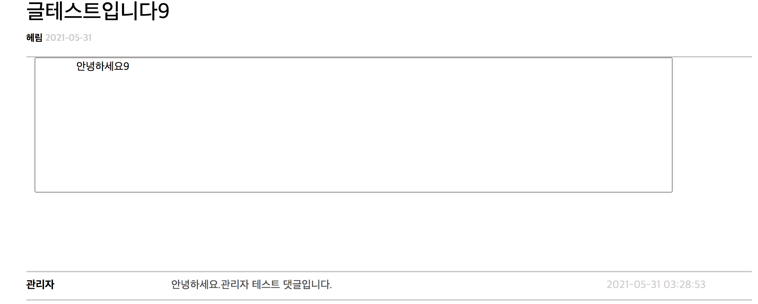
전혜림
게시글 페이징 처리
글 정보와 댓글정보 각각 따로 객체 처리해 불러옴

Slide 18
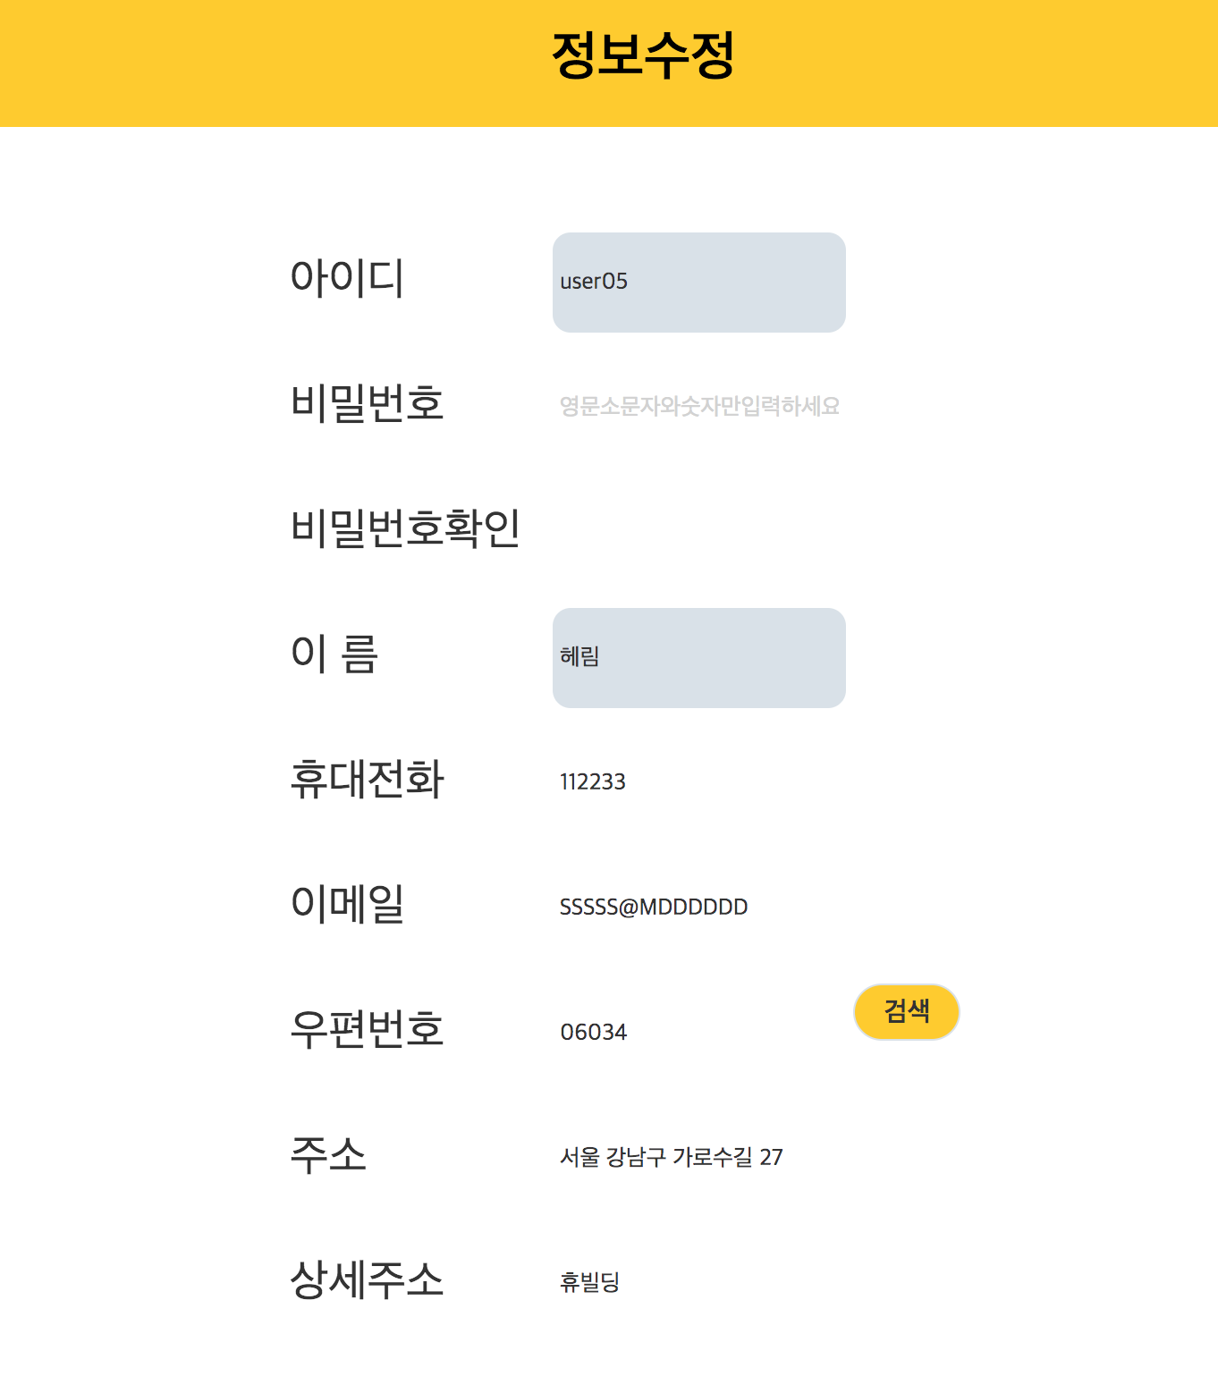
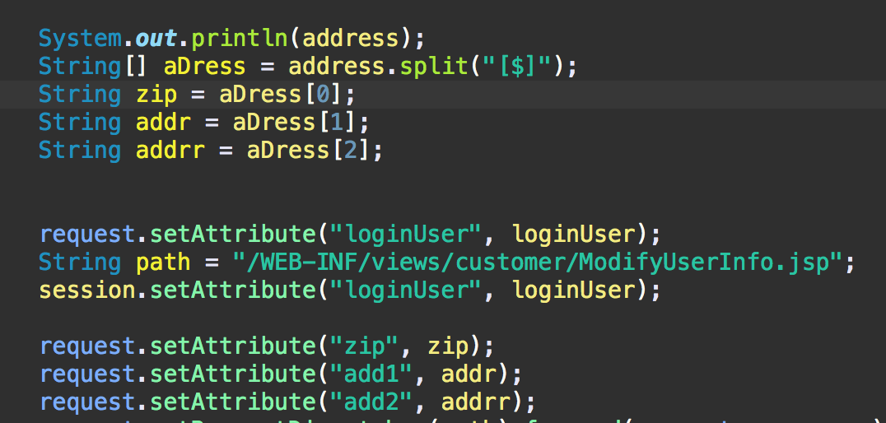
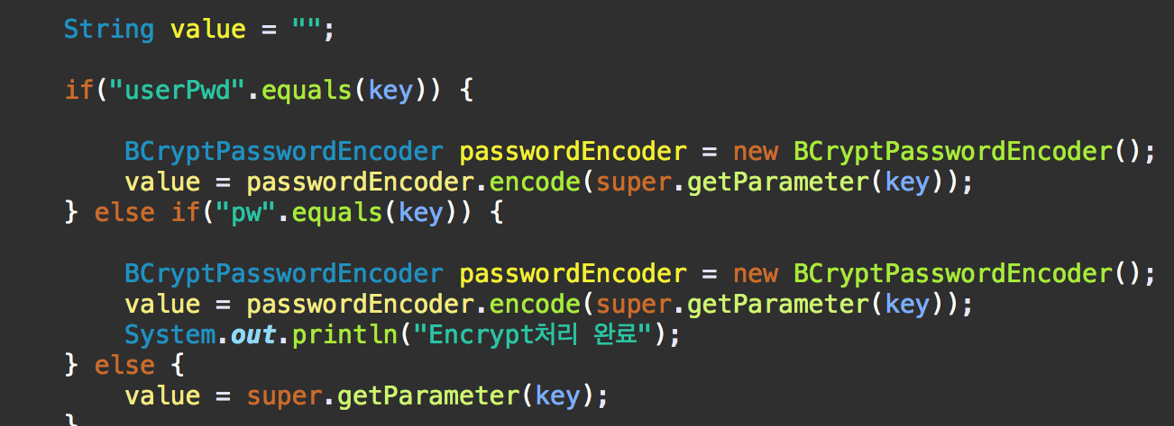
유저코드 정보를 이용하여 회원정보 불러오고,
수정한 비밀번호 암호화처리

Slide 19
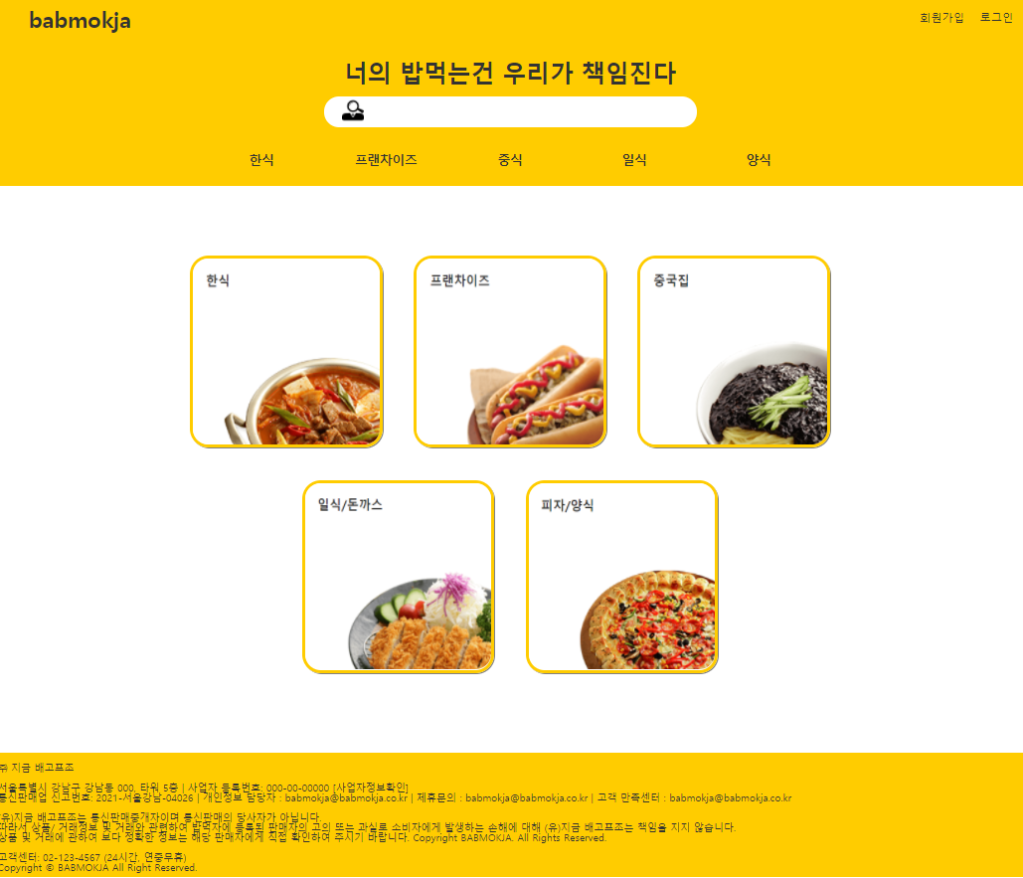
송아현

Slide 20
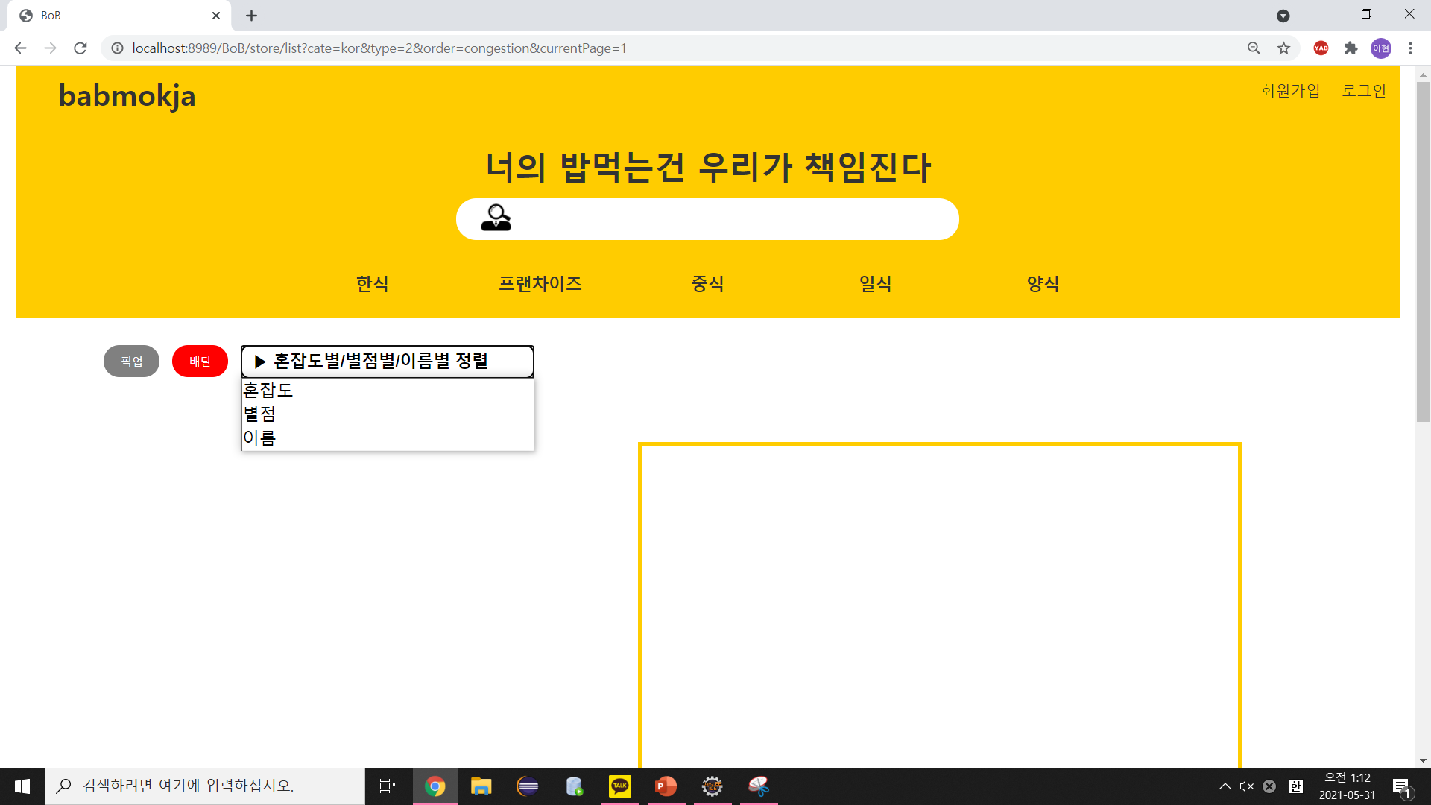
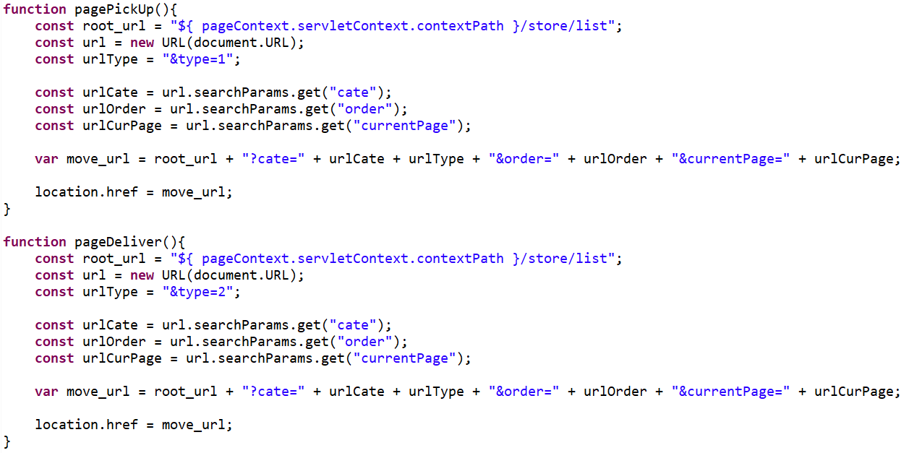
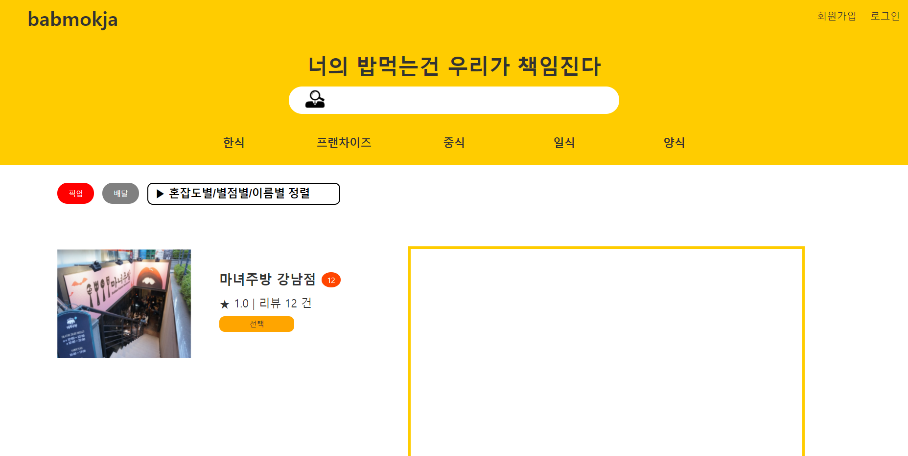
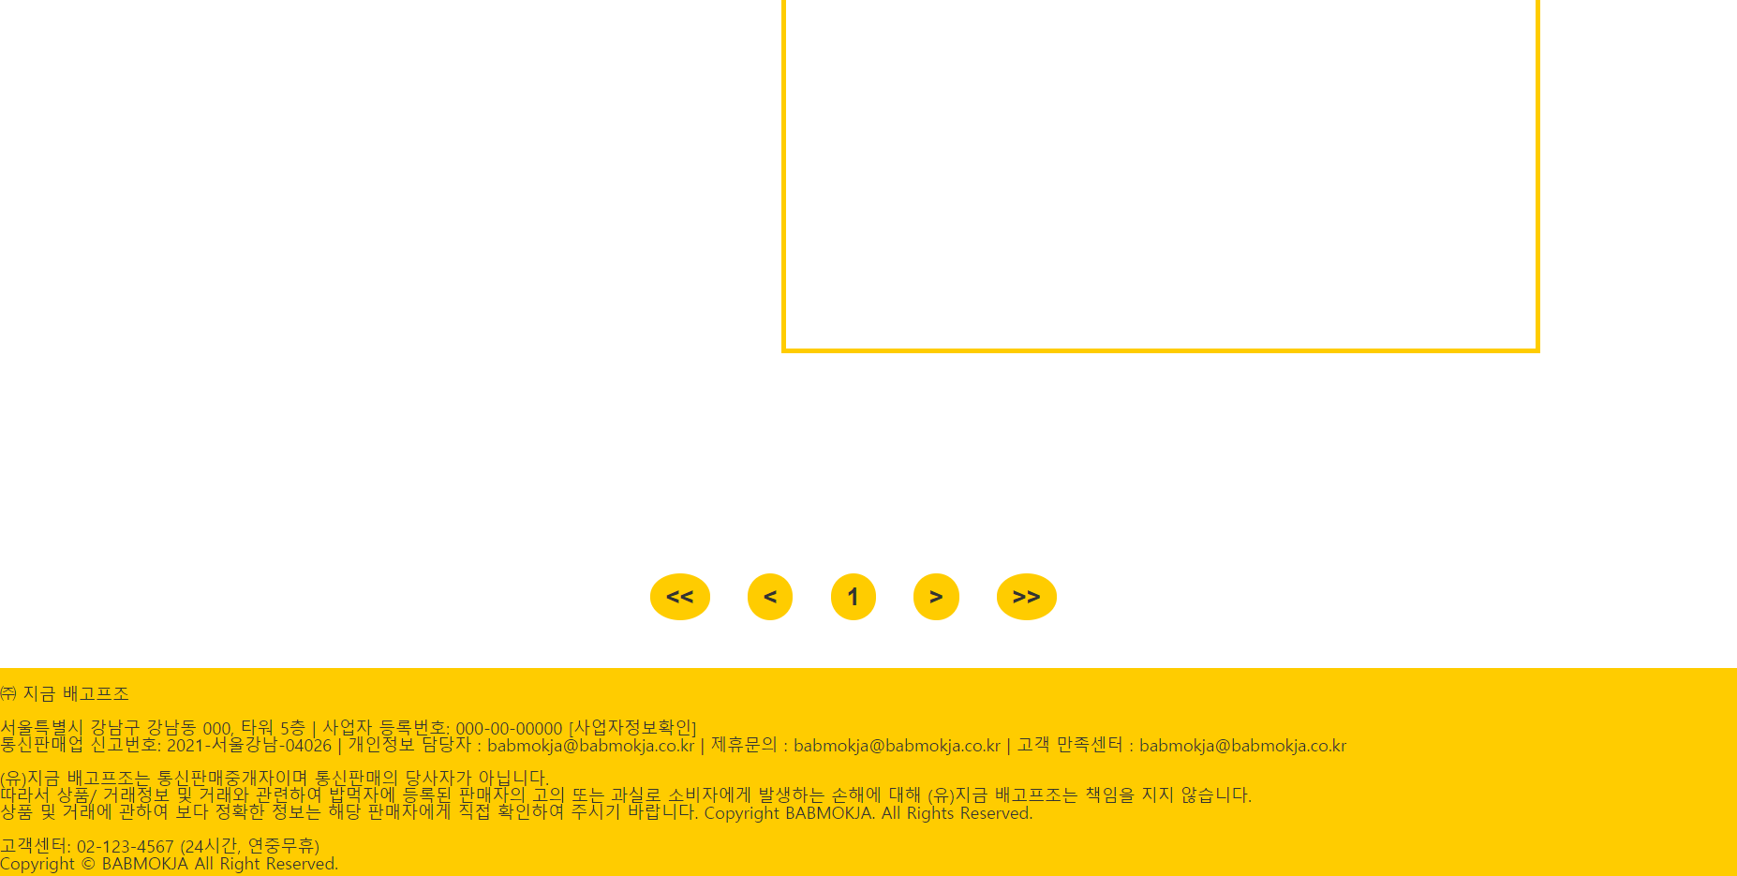
송아현

Slide 21
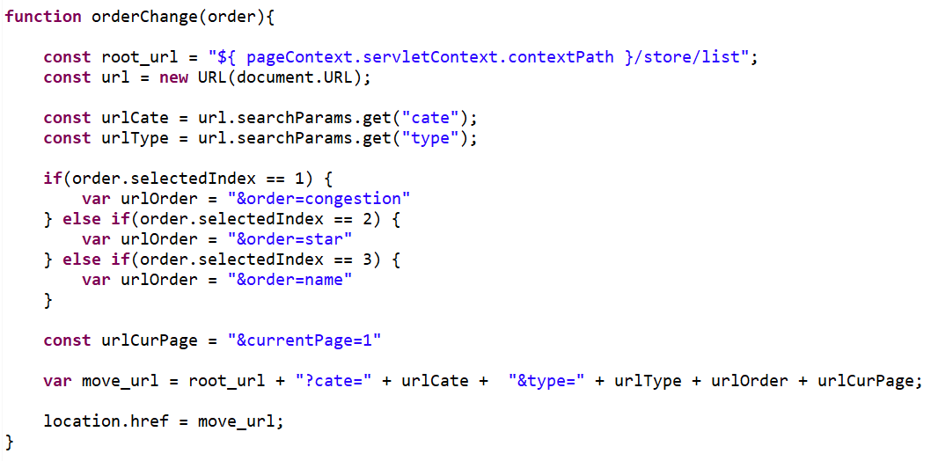
송아현

Slide 22
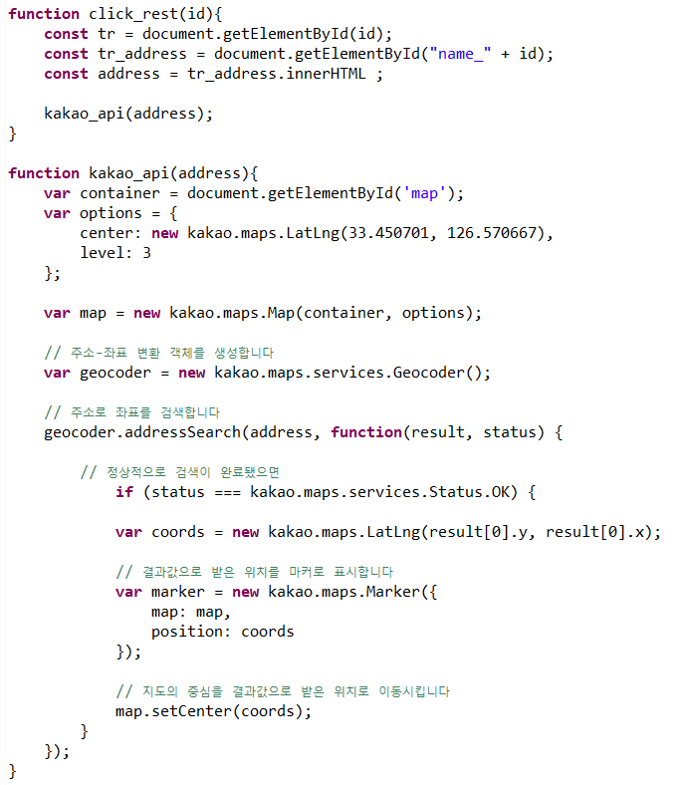
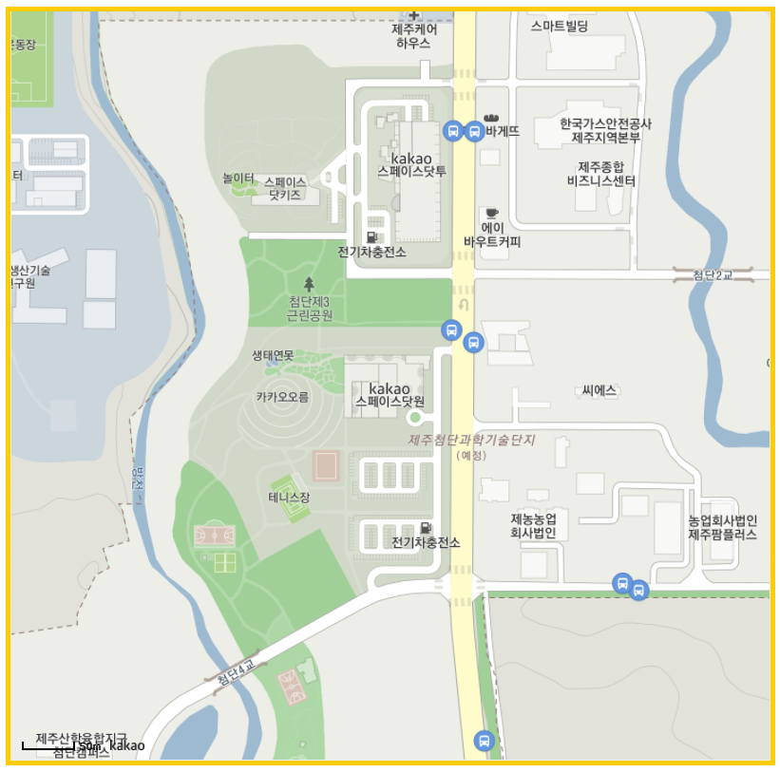
송아현

Slide 23
송아현

Slide 24
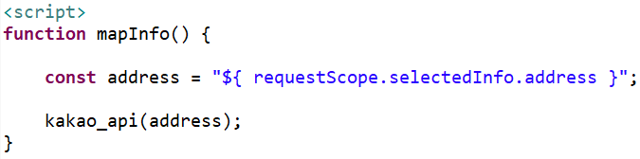
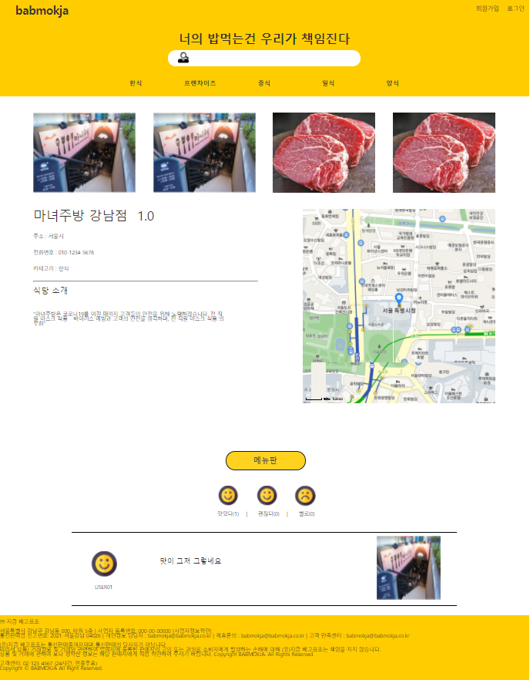
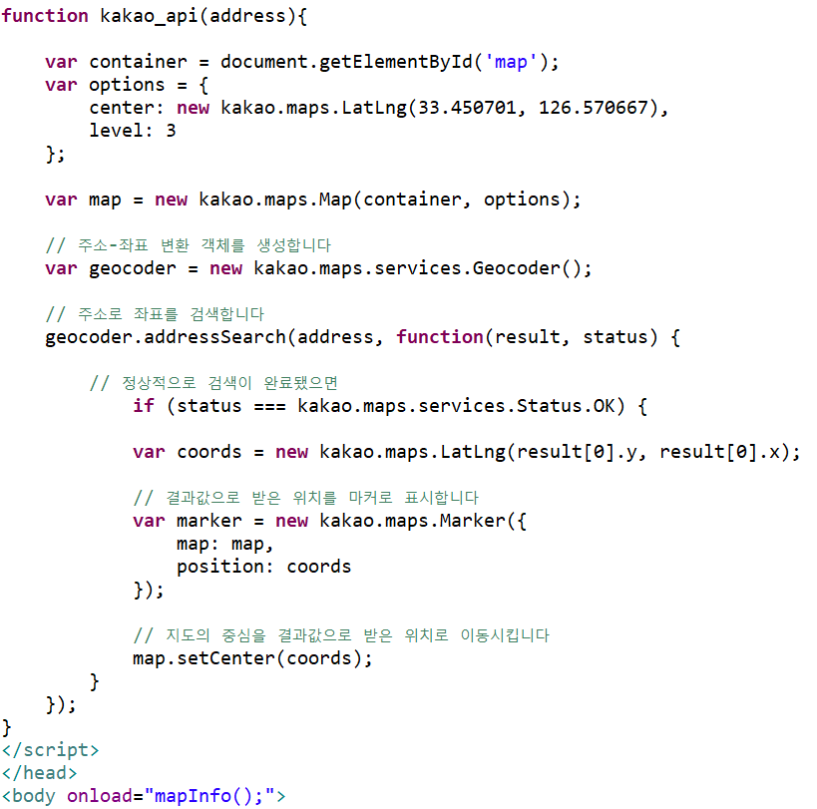
송아현

Slide 25
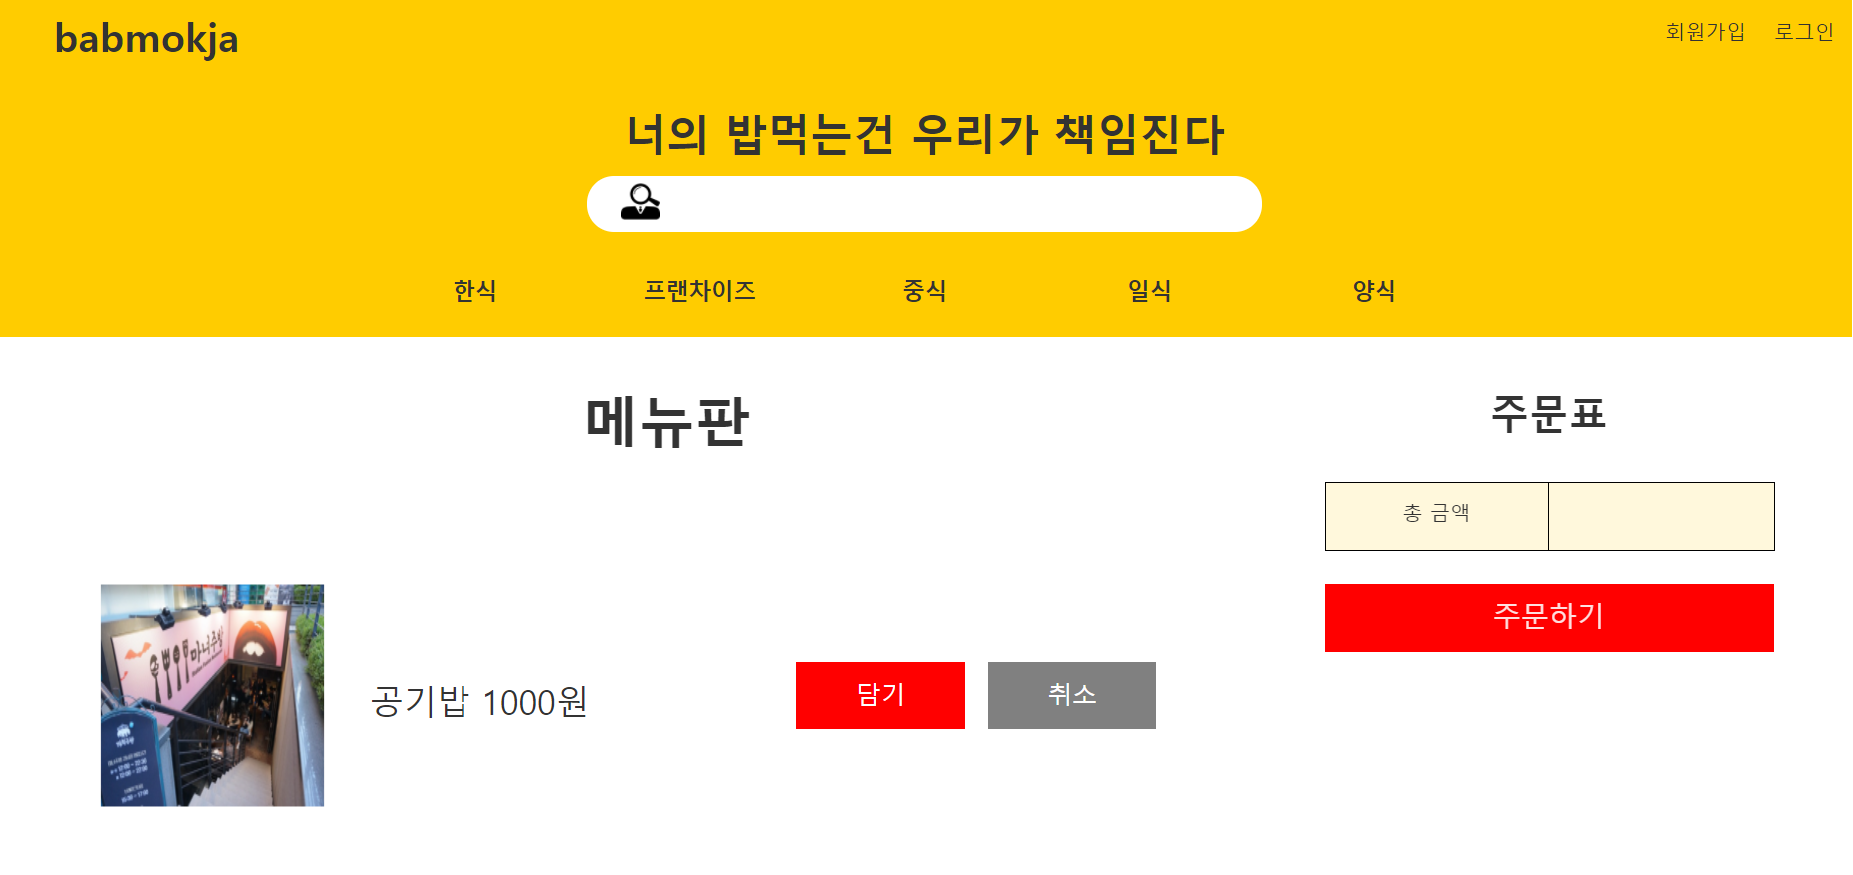
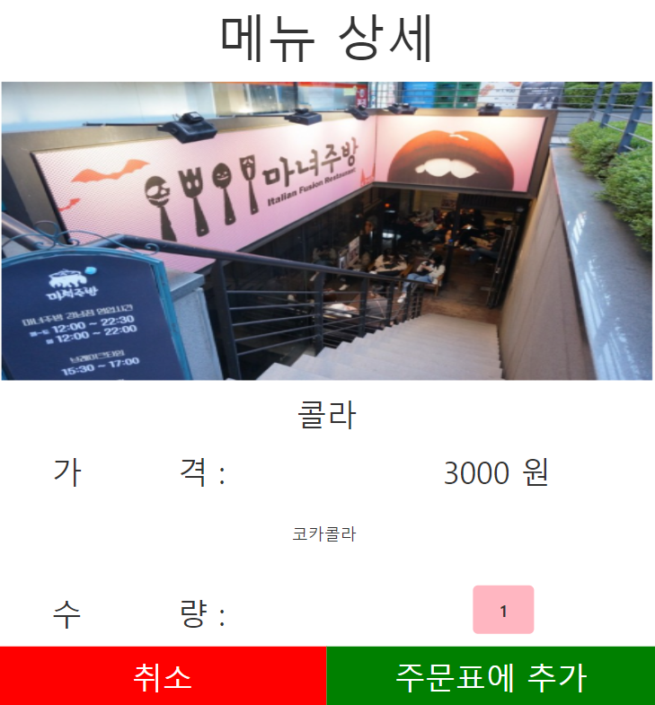

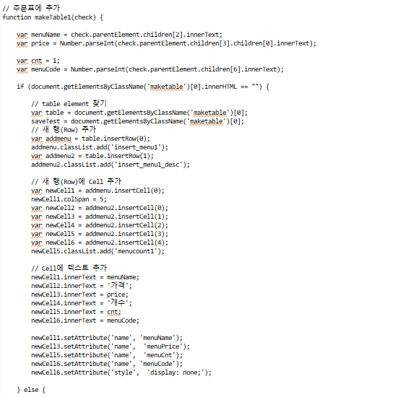

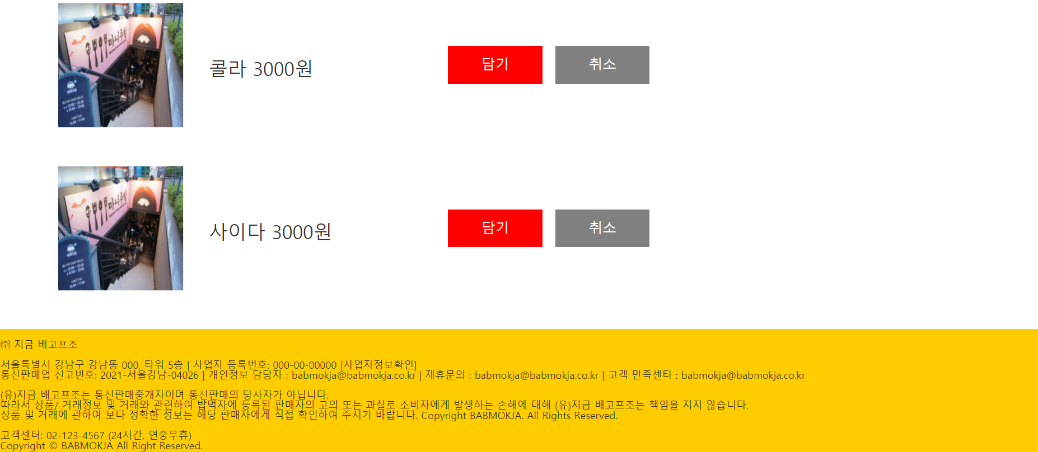

송아현

Slide 26
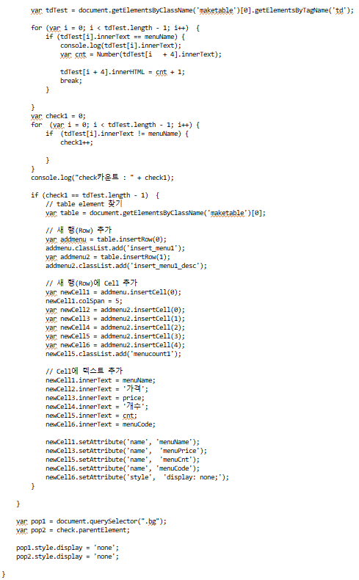
송아현

Slide 27
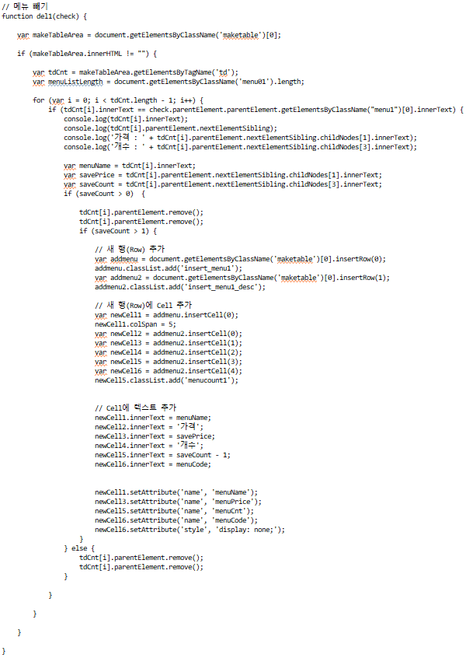
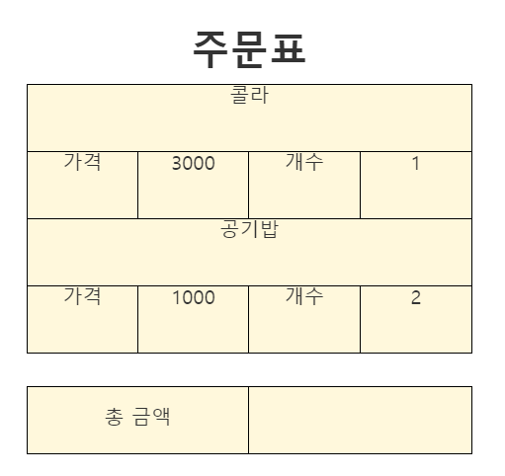
송아현

Slide 28
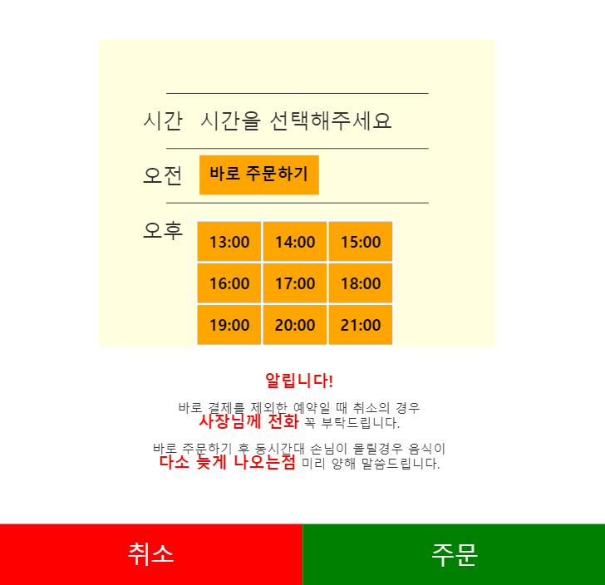
송아현

Slide 29
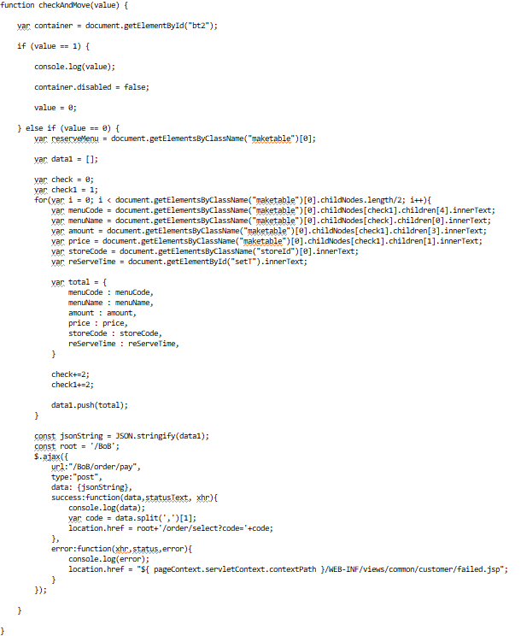
송아현

Slide 30
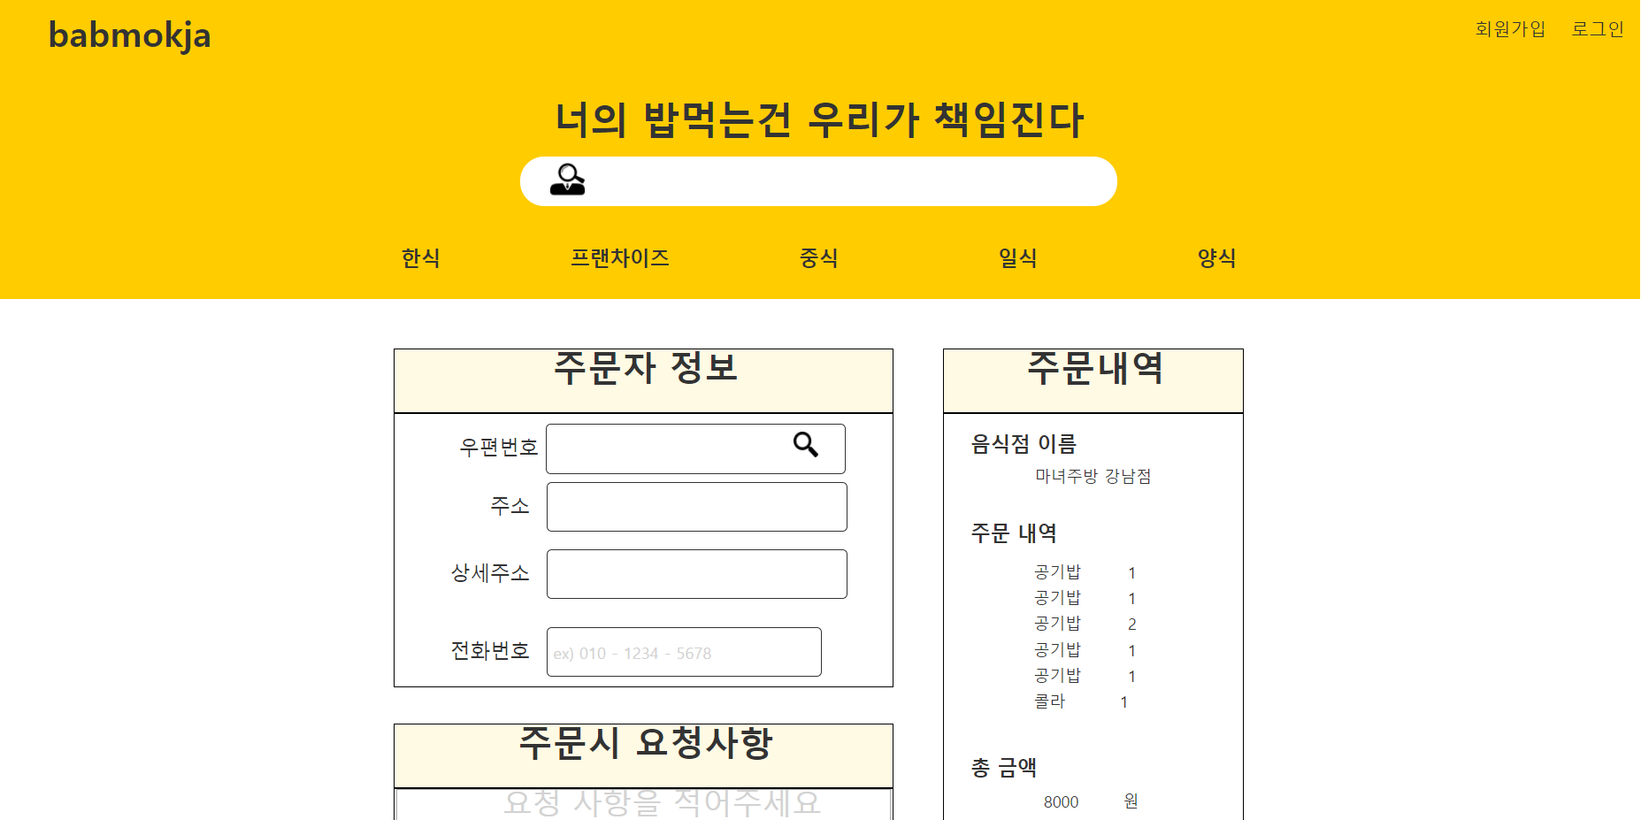
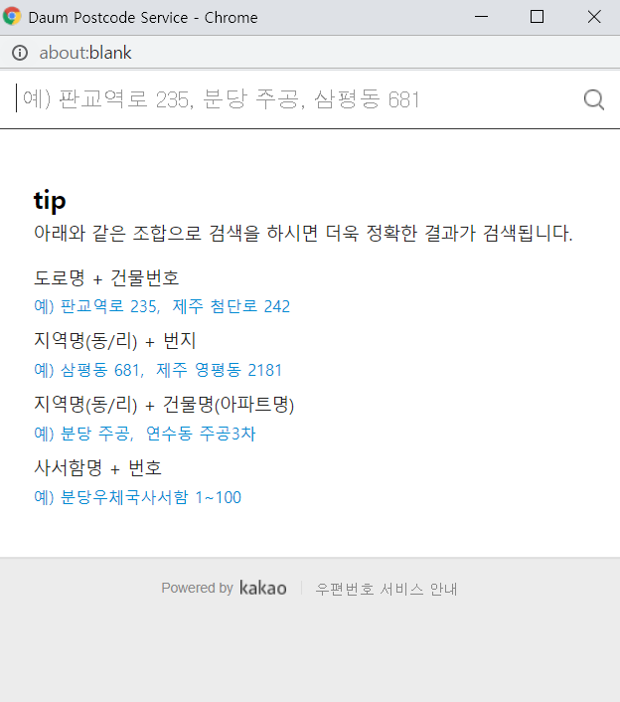
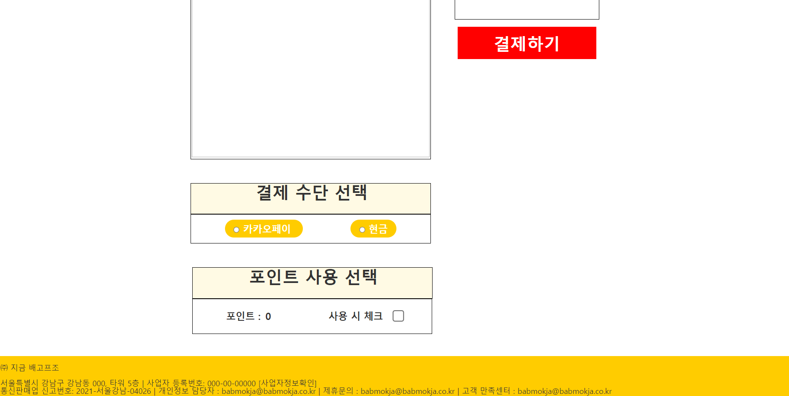
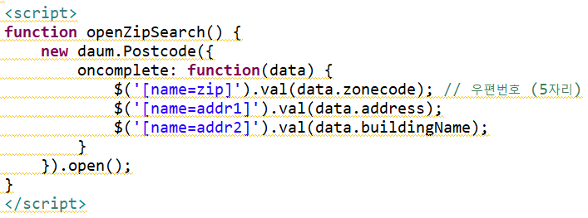
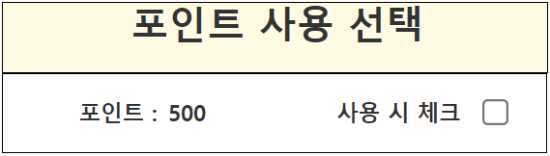
송아현

Slide 31
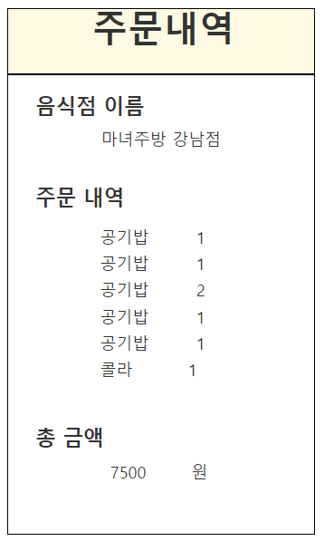
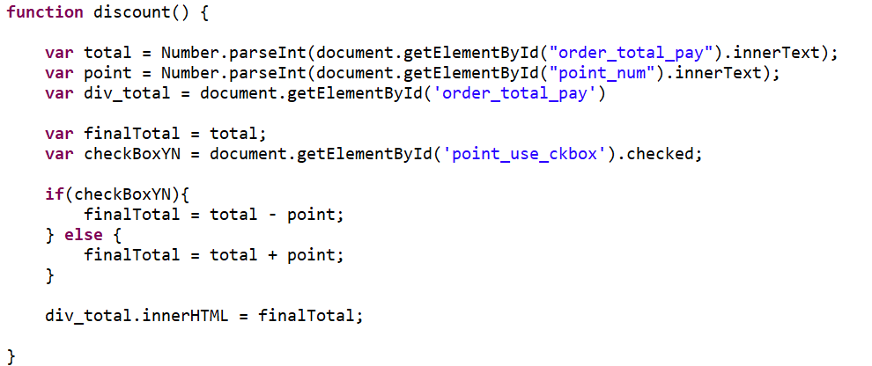
송아현

Slide 32
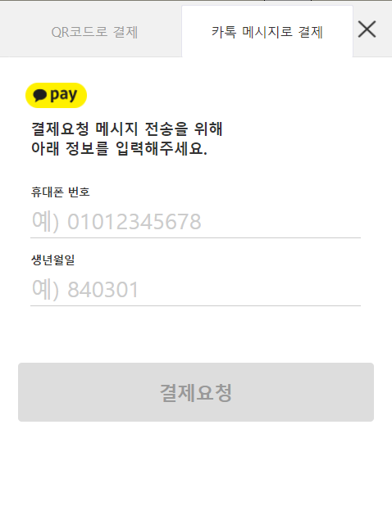
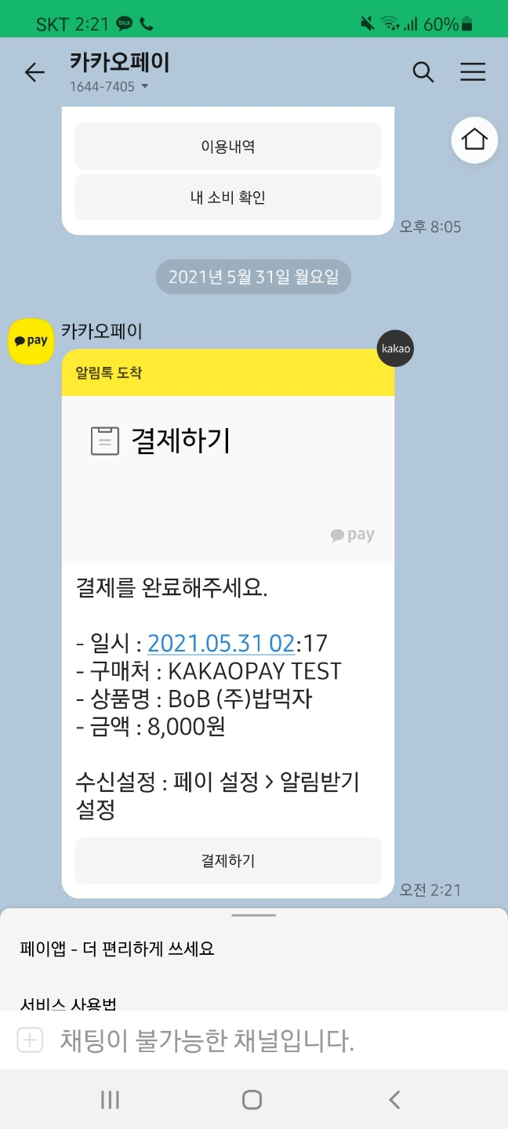
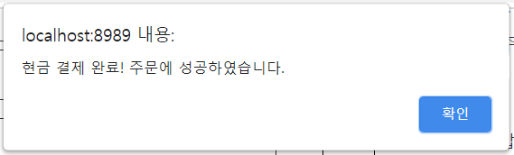

송아현

Slide 33



송아현

Slide 34
[
]
업체

Slide 35



황준호
SEVICE

Slide 36



황준호
DAO

Slide 37

황준호
MAPPER

Slide 38

황준호
ENCRYPT 래퍼처리
getParameter 오버라이드로 “userPwd”와 “pw”를 key로 가질 때
getParameter시 Encrypt 래퍼처리

Slide 39


황준호
회원가입
비동기 처리 – 아이디 중복 확인

Slide 40




황준호
회원가입 – MULTIPART FORM
멀티파트 폼 데이터인 경우
Post방식으로 보내서 getParameter로 읽는 구조가 적용되지 않았다.
따라서
맵방식으로 데이터를 꺼내야했다.
Encrypt래퍼의 getParameter 오버라이드 적용 불가로 새로운 encrypt 객체 생성해서 적용하였다.

Slide 41

황준호
회원가입
Pk,Fk 관계에 따른 insert 순서
발생 순서를 고려하여 순서에 맞게 테이블 생성

Slide 42

황준호
회원가입 및 정보수정
비밀번호 중복 체크
비밀번호 유효성 검증
비밀번호 중복체크

Slide 43

황준호
Id, 이름, 주민번호
유효성 처리
3글자 이상

Slide 44


황준호
페이징 처리
페이징의 공통부분 클래스화
페이징 상세검색 처리

Slide 45



황준호
메뉴리스트 – multipart form
전송후 서블릿에서 받아주는 형태 확인

Slide 46







황주희
PC 주문관리 (배달)
JSP
Servlet
Tab마다 다른 ordercode를 servlet에서 분기처리하여 받은 후 db값 변경 후 redirect로 jsp보냄

Slide 47





PC 주문관리 (픽업)
황주희

Slide 48



황주희
PC 주문관리 (픽업 -> 고객 블랙리스트 처리)
Service
블랙리스트 기준 : 현금 & 픽업
3번 카운트시 블랙리스트 날짜와 여부가 N→ Y 로 변경됨

Slide 49




황주희
업체 매출 관리( 일 / 월)
<JSP>
월별 분기처리
<DAO>

Slide 50




황주희
업체 1대1 문의 게시판
Servlet에 댓글과 보드글을 따로 DTO에 담아 JSP에서 댓글유무에 따라 출력을 다르게 함

Slide 51
[
]
관리자

Slide 52




손성훈
정보 조회 페이지
원하는 카테고리에 해당하는 검색기능도 제공
페이지 버튼으로 페이지 이동이 가능
해당 데이터의 상세정보 또한 조회가 가능

Slide 53

손성훈
정보 조회 페이지 - controller 부분

Slide 54


손성훈
업주 가입/추가 신청조회
업주들은 기본적으로 관리자의 가입승인이 이루어져야 판매활동이 가능하다.
이는 관리자페이지에서 업소가입,추가신청 조회를 통하여 가입승인이 가능하며 한 회원이 여러개의 가게를 가질수도 있다.
처리여부 Y/N에 따라 가입이 결정되며 승인을 누르면 최종적인 가입이 완료된다고 볼수있다.

Slide 55


손성훈
업주 가입/추가 신청조회 - controller 부분
상세보기를 눌렀을 때
상세보기 페이지에서 가입관련 버튼을 눌렀을 때

Slide 56


손성훈
일/월 매출조회 페이지
주문조회 테이블의 데이터를 토대로 한 가게의 일,월매출을 확인 가능하다.
이 페이지또한 페이지넘버를 통해 페이지 이동이 가능하며 하단에 금일,월 총 매출도 계산하여 표기해준다.

Slide 57

손성훈
일/월 매출조회 페이지 - controller 부분

Slide 58



채도혁
로그인
1. 관리자 로그인
2. 로그인 성공
버튼 클릭
확인 버튼 클릭

Slide 59






채도혁
로그인
controller
service
DAO
mapper

Slide 60



채도혁
세금 계산서
1-1. 이용료 정산 내역 조회
1-2. 이용료 정산 내역 조회
5월, 유저코드 1 클릭
2. 세금 계산서 출력
검색하기 버튼 클릭

Slide 61







채도혁
세금 계산서
jsp
controller
mapper
DAO
service

Slide 62




채도혁
고객 건의 게시판
1. 게시판
제목 클릭
댓글 작성
댓글 작성 버튼

Slide 63







채도혁
고객 건의 게시판
controller
service
DAO

Slide 64



채도혁
고객 건의 게시판
mapper

Slide 65




채도혁
업주 건의 게시판
1. 게시판
제목 클릭
댓글 작성
댓글 작성 버튼

Slide 66







채도혁
업주 건의 게시판
controller
service
DAO

Slide 67



채도혁
업주 건의 게시판
mapper

Slide 68
감사합니다.

